Slide 1
Dzień Kundelka w grupie 0b

Slide 2
28.10.2021 r. grupa 0b obchodziła Dzień Kundelka. Dzieci wymieniały się swoimi doświadczeniami na temat posiadania psa, doskonale wiedząc, że wymaga to odpowiedzialności i wiąże się z tym dużo obowiązków. Brały m. in. udział w zabawach ruchowych i aktywnościach z elementami kodowania. Stworzyły także ilustracje psów podczas zabawy „Wyturlaj pieska”.

Slide 3
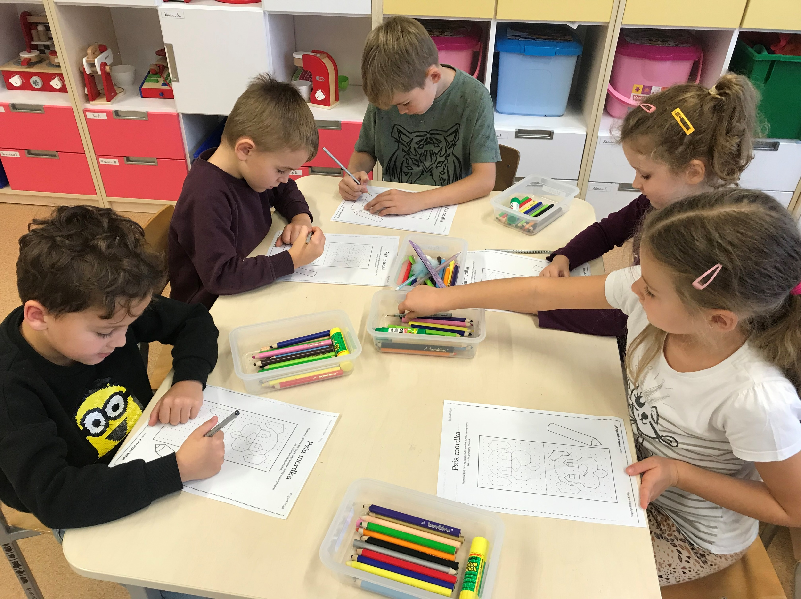
Dzieci odwzorowują obrazek pieska kreśląc kreski w odpowiednich kratkach.

Slide 4
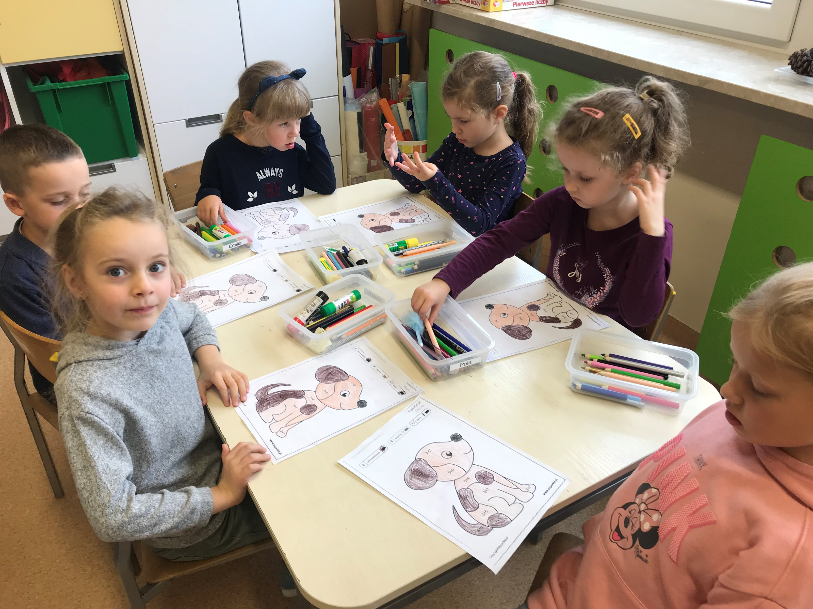
Dzieci kolorują ilustrację według kodu.

Slide 5
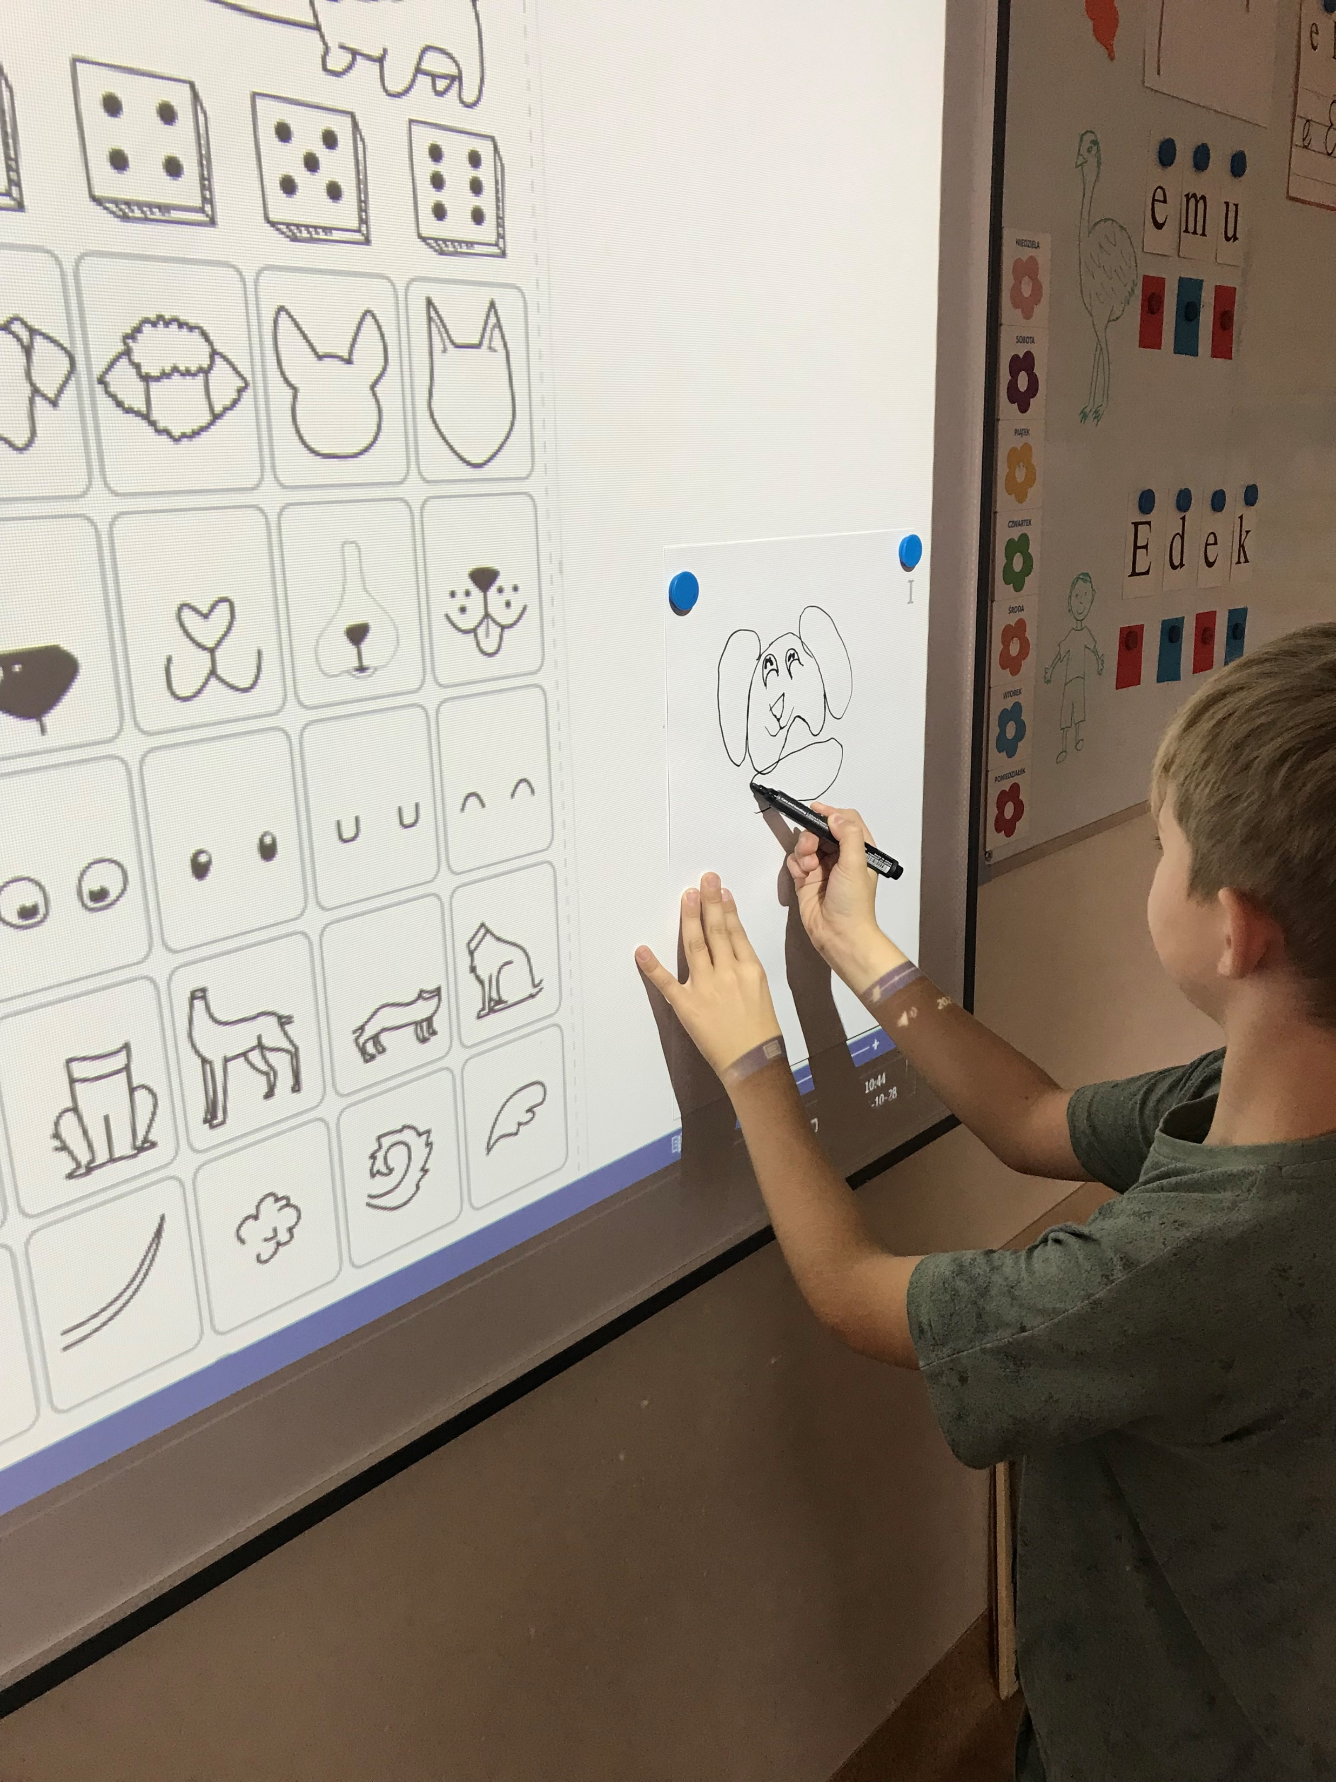
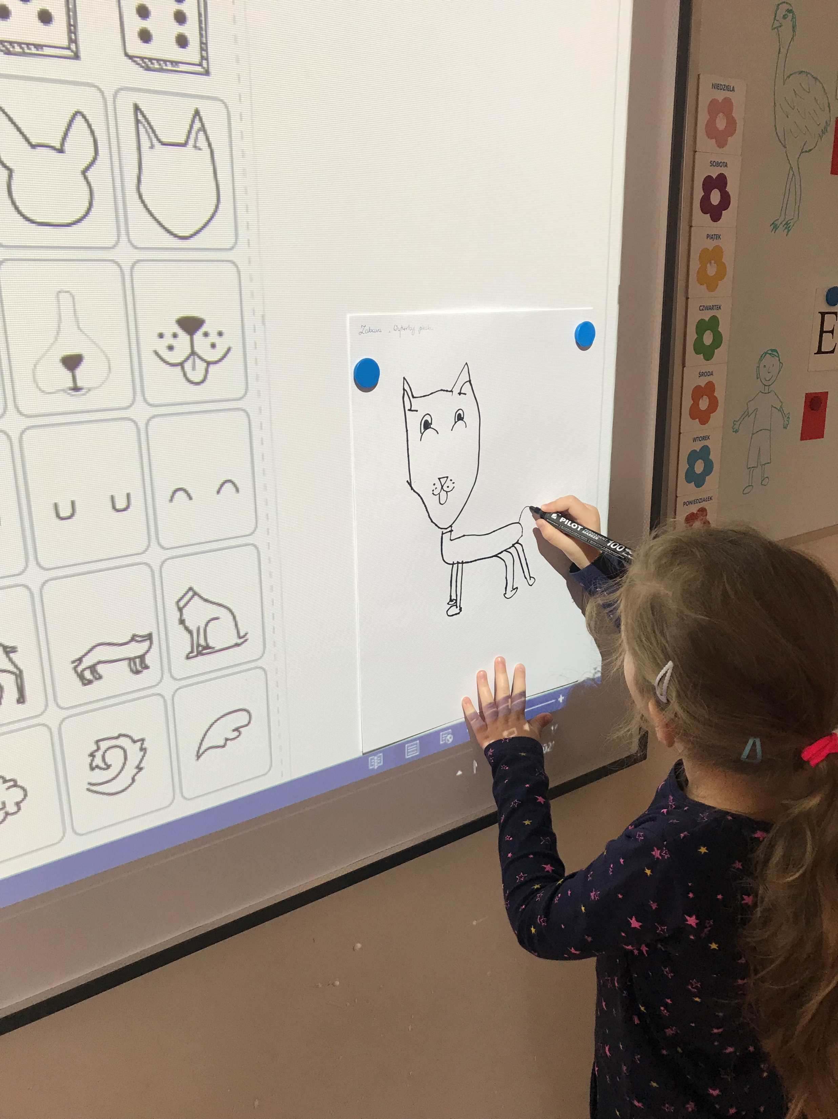
Dzieci rysują psa zgodnie ze wzorem przyporządkowanym do ilości wyrzuconych oczek na kostce.

Slide 6
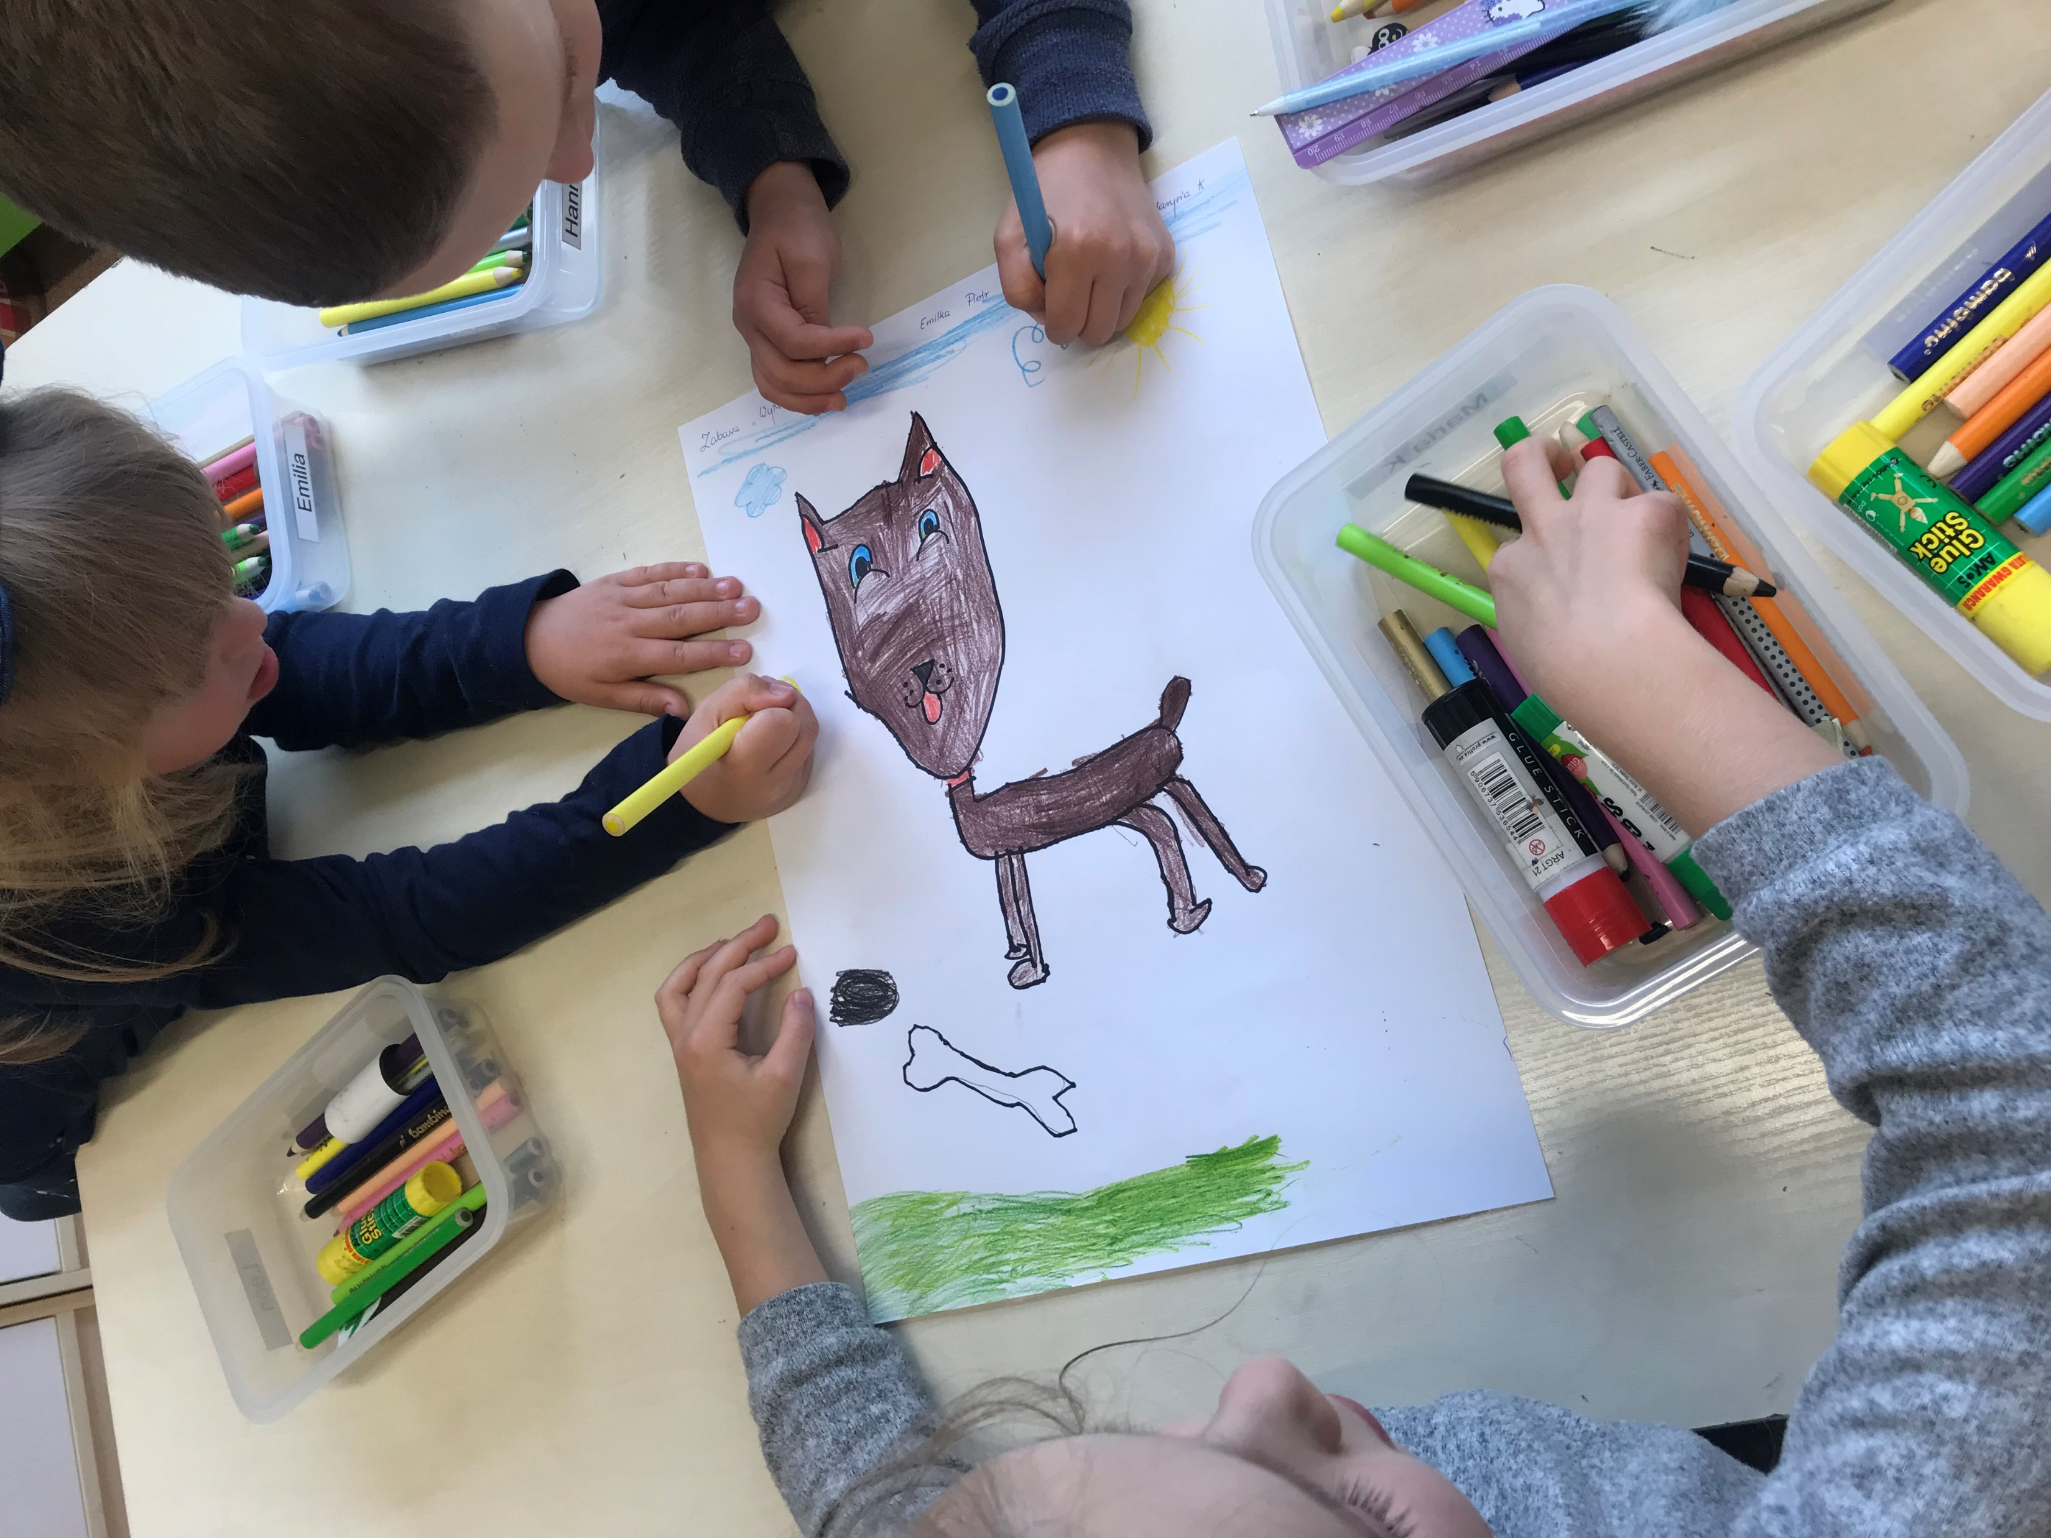
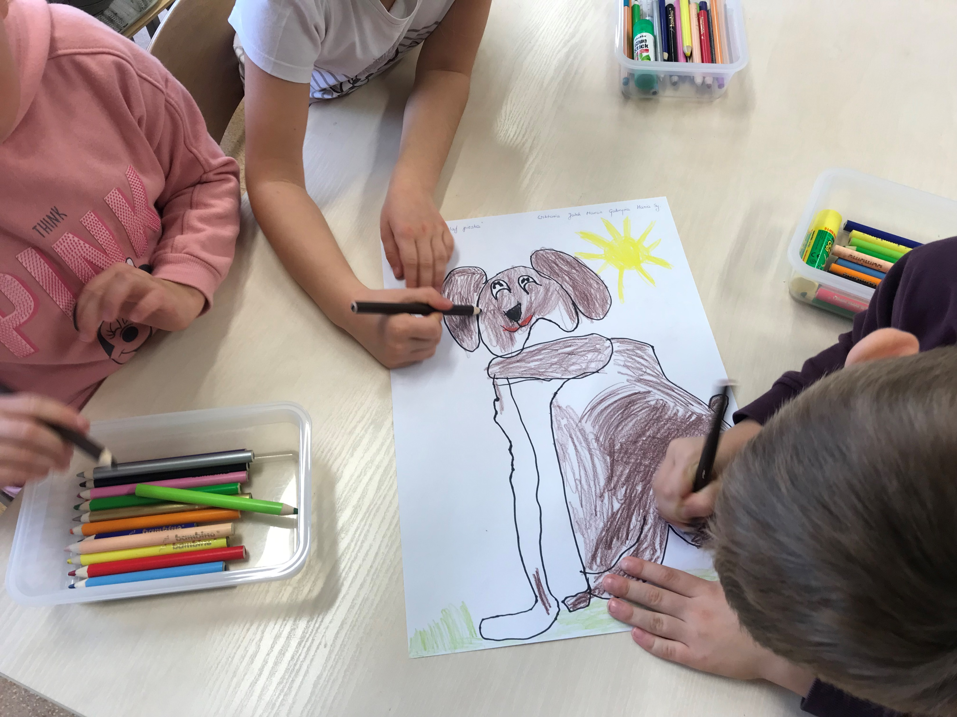
Dzieci wykonują prace przedstawiające pieski podczas zabawy „Wyturlaj pieska”.

Slide 7
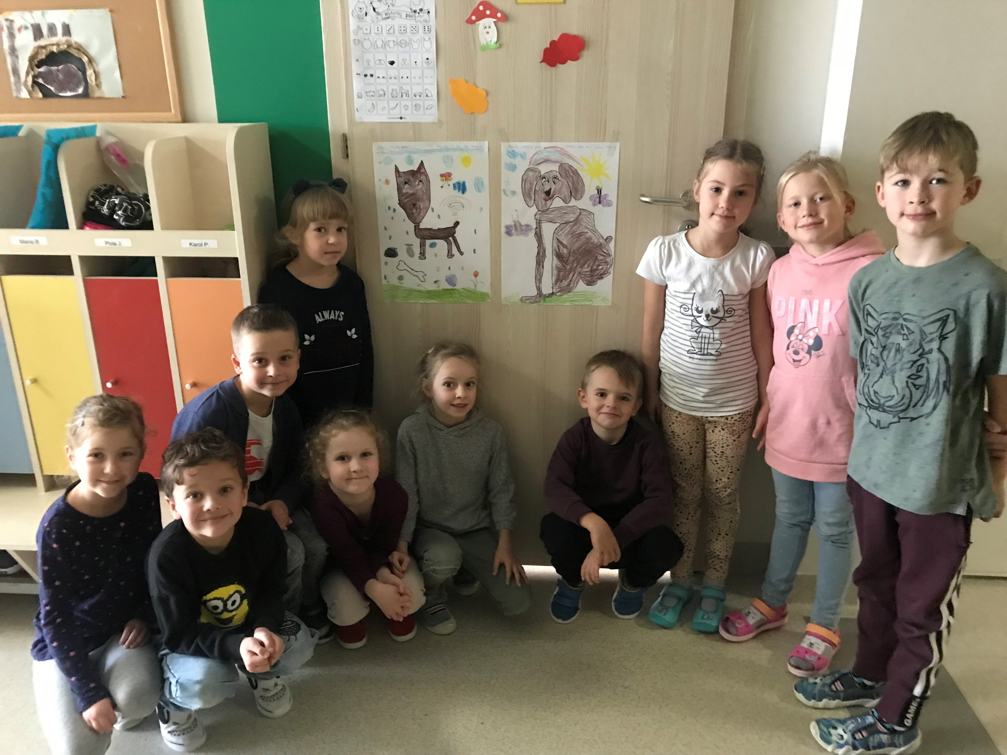
Dzieci pozują na tle swoich prac.
A. Czajka

